Slide 1






·
·

Slide 2






Trò chơi:
Next
1
2
3
4
Notes:
Kích vào bông hoa để đến slide câu hỏi. Sau khi trả lời xong kích vào hình con ong gánh mật để quay lại silde câu hỏi. Kích vào hình con ong trên mỗi bông hoa để đưa mật về tổ và cây hoa biến mất.. Kích vào dấu mũi tên ở gốc cây để đến slide bài mới.

Slide 3







5 947 + 3 528 = ?
9 475
9 476
9 477
9 478
Notes:
Kích vào hình con ong gánh mật để quay lại slide câu hỏi

Slide 4
8 291 – 635 = ?
7 655
7 657
7 656
7 658
Notes:
Kích vào hình con ong gánh mật để quay lại slide câu hỏi

Slide 5
2 817 x 3 = ?
8 452
8 451
8 450
8 453
Notes:
Kích vào hình con ong gánh mật để quay lại slide câu hỏi

Slide 6
9 640 : 5 = ?
1 925
1 926
1 927
1 928
Notes:
Kích vào hình con ong gánh mật để quay lại slide câu hỏi

Slide 7
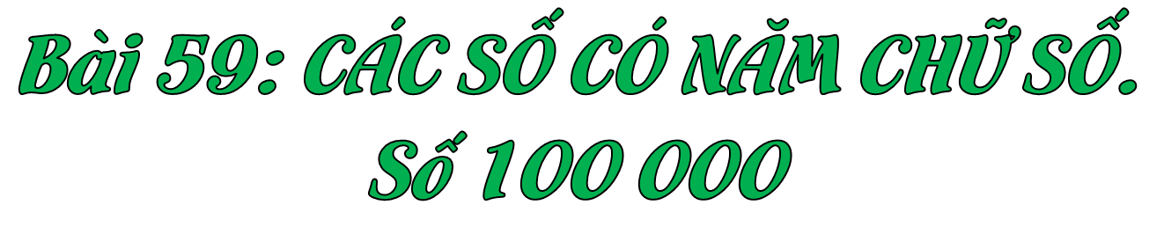
Toán

Slide 8

·
CÙNG HỌC
·

Slide 9
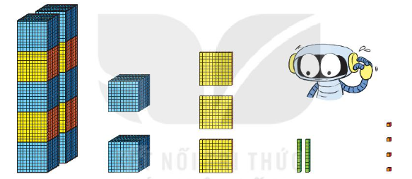
Trong hình, bạn Rô – bốt đang rất bối rối vì không biết làm thế nào để đếm xém có bao nhiêu khối lập phương nhỏ. Các em hãy giúp bạn ấy nhé!
Notes:
Kích vào hình con ong gánh mật để quay lại slide câu hỏi

Slide 10
Hàng chục nghìn | Hàng nghìn | Hàng trăm | Hàng chục | Hàng đơn vị
1
100
1
1 000
100
10
1
10 000
1 000
100
10
1
1
2
3
2
4
Notes:
Kích vào hình con ong gánh mật để quay lại slide câu hỏi

Slide 11
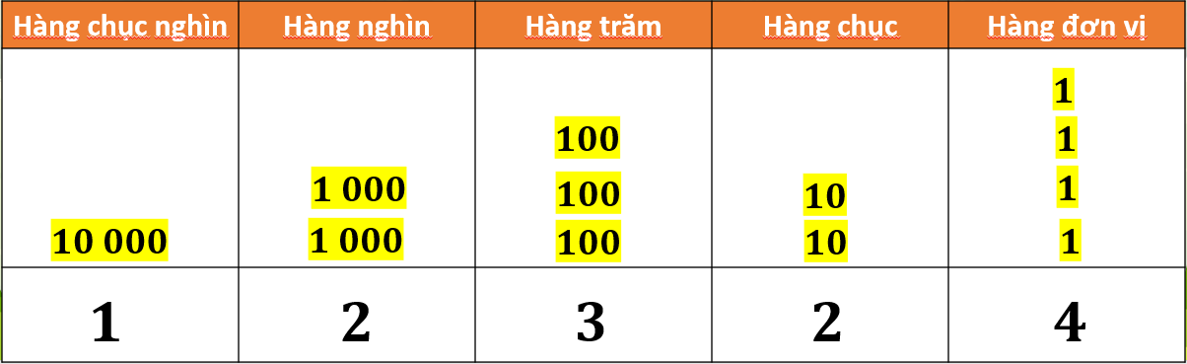
Số gồm: 1 chục nghìn, 2 nghìn, 3 trăm, 2 chục và 4 đơn vị
Viết là: 12 324. Đọc là: Mười hai nghìn ba tram hai mươi tư.
Notes:
Kích vào hình con ong gánh mật để quay lại slide câu hỏi

Slide 12

·
·

Slide 13
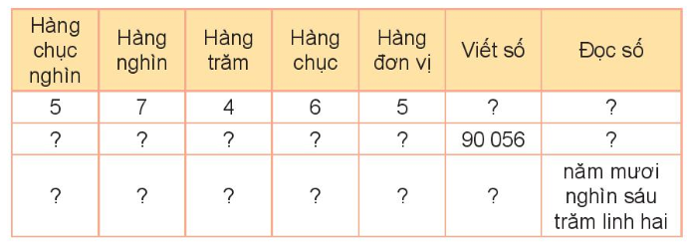

1
Hoàn thành bảng sau
57 465
Năm mươi bảy nghìn bốn trăm sáu mươi lăm.
9
0
0
5
6
Chín mươi nghìn không trăm năm mươi sáu
5
0
6
0
2
50 602
Notes:
Kích vào hình con ong gánh mật để quay lại slide câu hỏi

Slide 14
2
Số
36 524
36 527
36 528
36 529
36 526
?
36 530
36 525
?
?
1
1
Notes:
Kích vào hình con ong gánh mật để quay lại slide câu hỏi

Slide 15
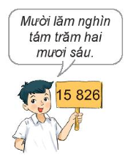
3
Viết số rồi đọc số, biết số đó gồm:
a) 1 chục nghìn, 5 nghìn, 8 trăm, 2 chục và 6 đơn vị
b) 3 chục nghìn, 2 nghìn, 0 trăm, 4 chục và 3 đơn vị
c) 6 chục nghìn, 6 nghìn, 4 trăm, 0 chục và 1 đơn vị
d) 2 chục nghìn, 7 nghìn, 3 trăm, 4 chục và 0 đơn vị

Slide 16
Số gồm | Viết số | Đọc số
a) 1 chục nghìn, 5 nghìn, 8 trăm, 2 chục và 6 đơn vị
b) 3 chục nghìn, 2 nghìn, 0 trăm, 4 chục và 3 đơn vị
c) 6 chục nghìn, 6 nghìn, 4 trăm, 0 chục và 1 đơn vị
d) 2 chục nghìn, 7 nghìn, 3 trăm, 4 chục và 0 đơn vị
Mười lăm nghìn tám trăm hai mươi sáu
15 826
Ba mươi hai nghìn không trăm bốn mươi ba
32 043
Sáu mươi sáu nghìn bốn trăm linh một
66 401
27 340
Hai mươi bảy nghìn ba trăm bốn mươi.

Slide 17
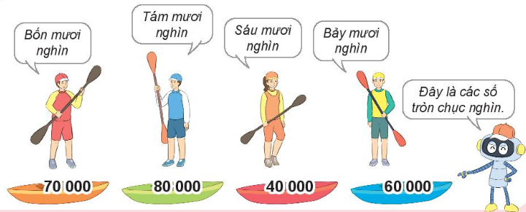

4
Chọn số thích hợp với cách đọc:

Slide 18

DẶN DÒ
- Xem lại bài học hôm nay
Chuẩn bị: bài học tiếp theo

Slide 19


